Slide 1
Animaatio StopMotion 2023
Antti Lokka
EP2

Slide 2
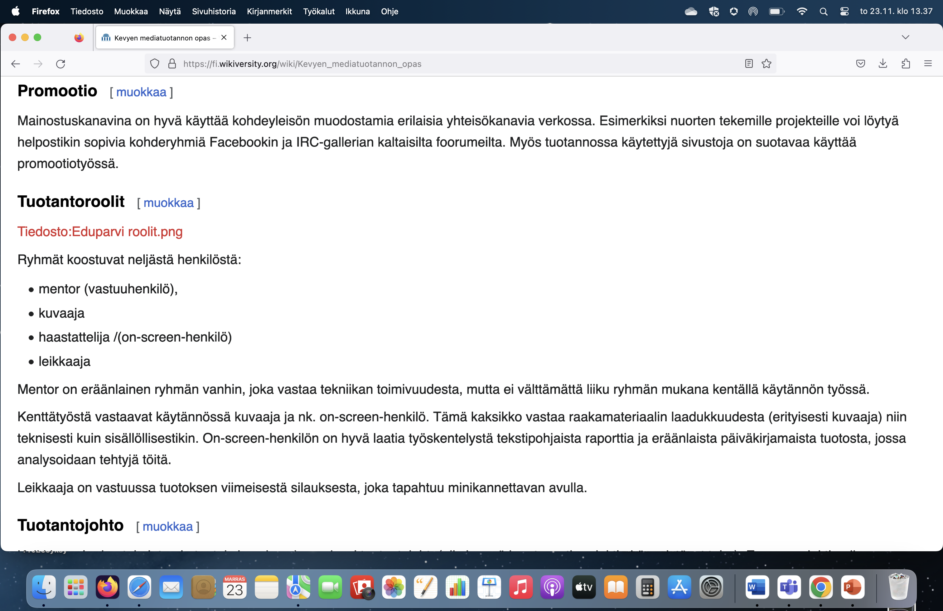

Slide 3
IDEA JA OHJEET
iPad: iMotion, iMovie ja Green Screen
äänen tuottamiseen muutkin laitteet
paljon, paljon otoksia… max. 10 sekuntia ( teksteineen ) kierrätysmater..
tarvittaessa voit lisätä tehosteita
alku- ja lopputekstit & tekijätiedot
ensin IDEA, sitten synopsis…ja kuvakäsis

Slide 4
TAVOITTEET JA ARVIOINTI
katso muiden elokuvat
kommentoi muiden filmejä
- KYSYMYKSET
- AIKATAULU
ONNEA KUVAUKSIIN!
2-4 hengen työryhmä
liikkuvan kuvan ” kielioppi ”
kuvaukset
kuvan & äänen editointi
alku- ja lopputekstit ja tekijätiedot
lanseeraus peda.net

